Slide 1
ПРИМЈЕРИ ДОБРЕ ПРАКСЕ – МОТИВАЦИЈА ДЈЕЦЕ У ПРОДУЖЕНОМ БОРАВКУ
ALLPPT.com _ Free PowerPoint Templates, Diagrams and Charts

Slide 2
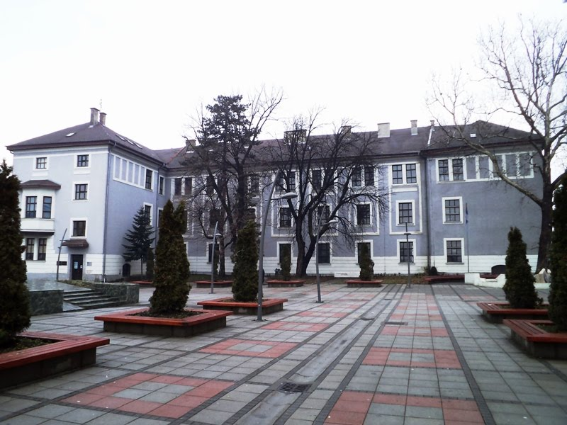
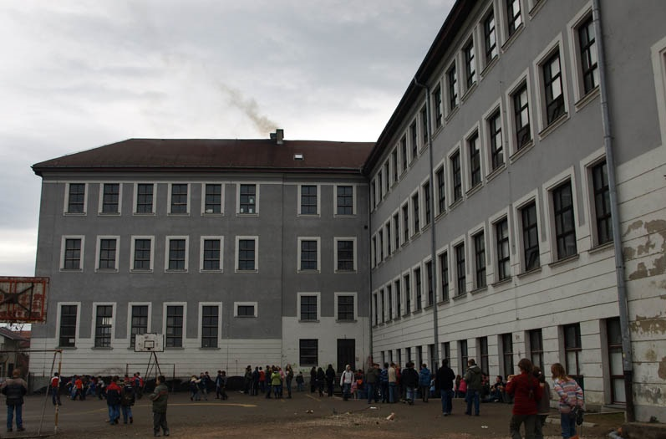
ОШ „НИКОЛА ТЕСЛА“ ДЕРВЕНТА
ОШ „Никола Тесла“ основана је 1879. године и та година узима се као почетак основног школства у Дервенти.
Школа запошљава 119 радника.
Редовну наставу похађа 942, као и 139 ученика музичке.
Продужени боравак похађа 157 ученика, што је 16,67% ученика у односу на укупан број.

Slide 3
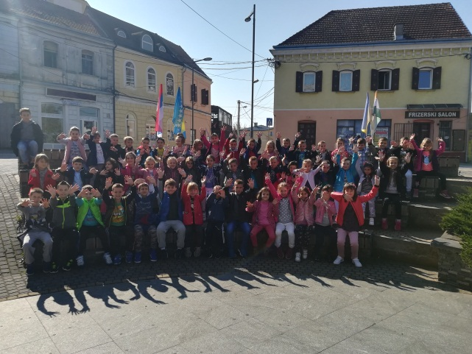
Организација рада продуженог боравка
Продужени боравак је почео са радом школске 2012/2013. године и био је намијењен само за ученике 1. разреда.
Због великог интересовања ученика за кориштење продуженог боравка, адаптацијом постојећих просторија, боравак је проширен за ученике 2. и 3. разреда школске 2016/2017. године.

Slide 4
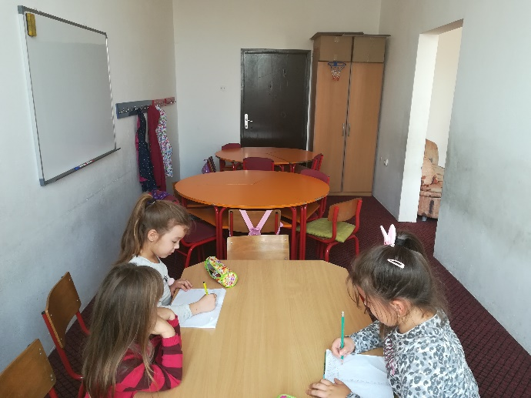
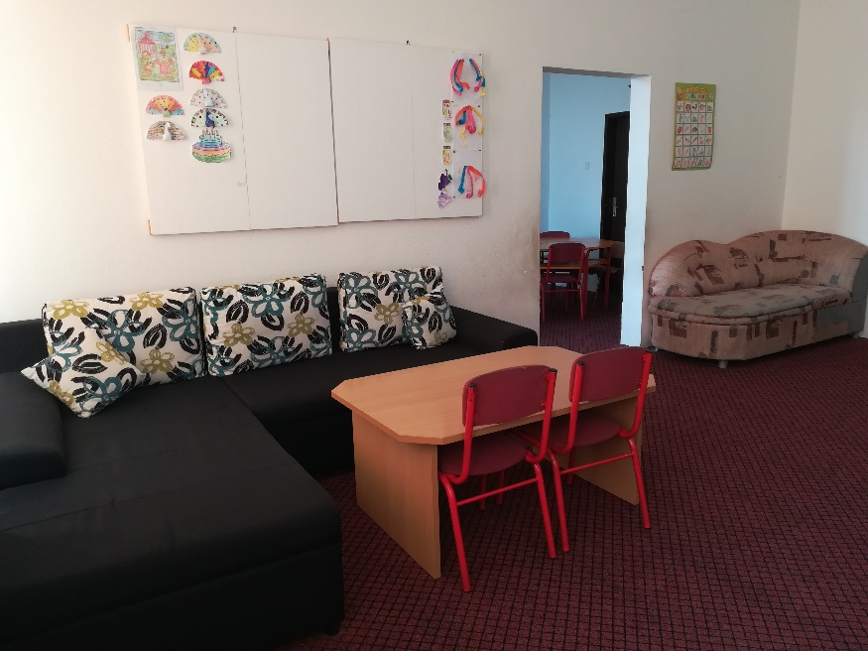
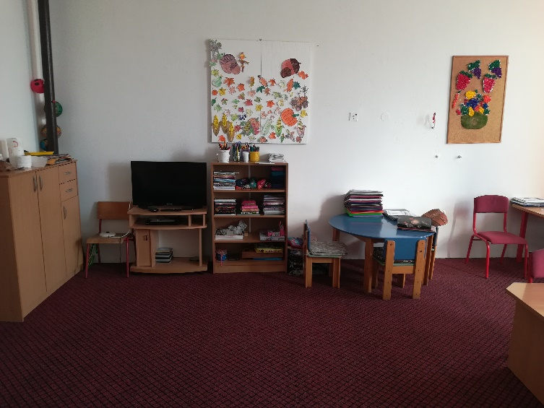
ПРОСТОР И ОПРЕМЉЕНОСТ
Просторија за 1. разред се састоји од:
радног простора,
трпезарије и
просторије за одмор.

Slide 5
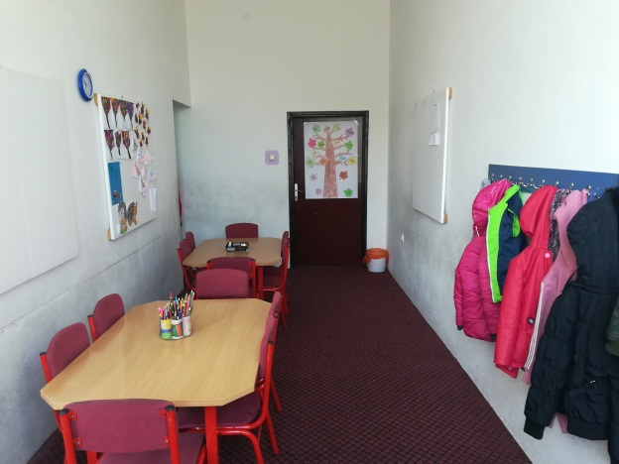
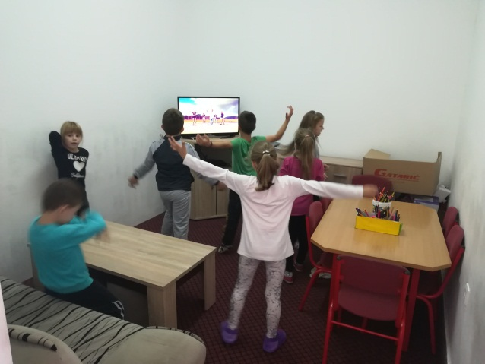
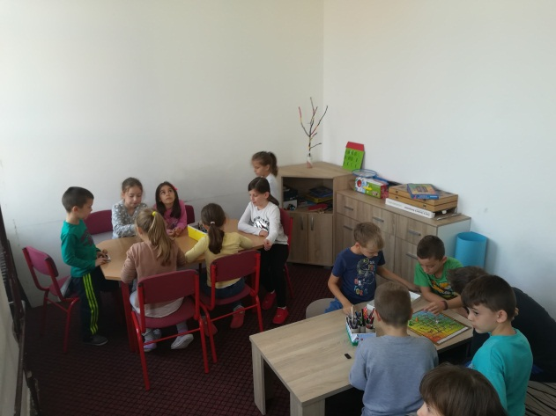
Просторија за 2. и 3. разред се састоји од:
радног простора
трпезарије и
2 мања простора за одмор.

Slide 6
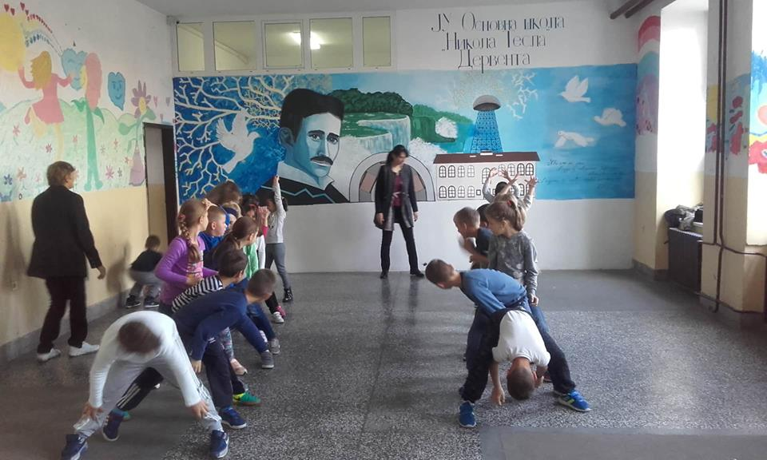
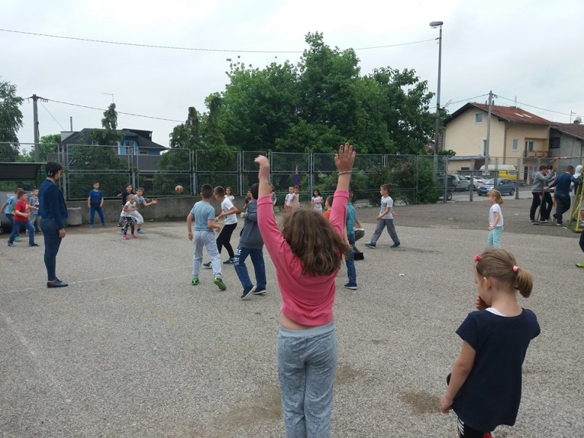
Имамо одвојен мокри чвор само за ученике ПБ.
За игре и рекреацију имамо на располагању школски хол, фискултурну салу и школско двориште.
Школски хол
Школско двориште

Slide 7
БРОЈ УЧЕНИКА
Хомогену групу ученика у ПБ чине ученици
1.разреда, док је хетерогена група у ПБ
састављена од ученика 2. и 3. разреда.

Slide 9
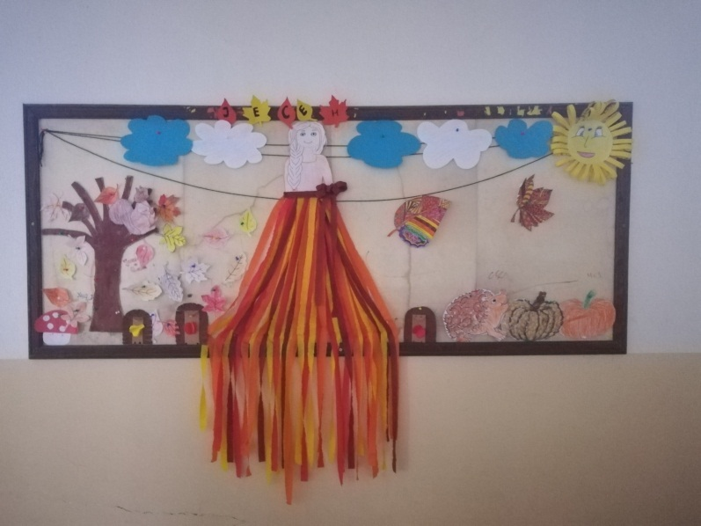
РАДНО ВРИЈЕМЕ И БРОЈ ВОДИТЕЉА
Радно вријеме боравка је од 6.30 до 17.00 часова.
Прва смјена ради од 06.30 до 13.00 часова.
Друга смјена ради од 11.00 до 17.00 часова.
Преклапање смјена је од 11.00 до 13.00 часова.
Укупно имамо 6 водитеља.
У смјени се налазе увијек 3 водитеља, за сваки разред по један.

Slide 10
ОПРЕМЉЕНОСТ
Просторија за 1.разред опремљена је са:
столовима,
столицама,
угаоном гарнитуром,
клуб столом,
ормаром,
комодом,
полицама,
ТВ-ом,
ДВД-ом,
комодом за ТВ,
паноима за излагање радова и
полице за папе.

Slide 11
Просторија за 2. и 3. разред опремљена је са:
столовима,
столицама,
2 лежаја,
2 клуб стола,
2 комоде,
ТВ-ом,
ДВД-ом,
комодом за ТВ,
паноима за излагање радова,
полицама за торбе и
полице за папе.

Slide 12
РАСПОРЕД АКТИВНОСТИ
Општи подаци у припреми
Датум
Разред
Смјена
Број водитеља
Име водитеља
Методе рада
Облици рада
Васпитно-образовни циљеви и задаци

Slide 13
РАСПОРЕД АКТИВНОСТИ
Временска динамика активности за 1. разред
6:30 – 7:00 - Пријем, евиденција ученика уз слушање музике „Врапчићи“
7:00 – 7:10 - Гимнастика мозга
7:10 – 7:30 - Јутарња гимнастика
7:30 – 8:00 - Хигијена руку и доручак
8:00 – 8:50 – Линије, врсте линија
8:50 – 9:00 – Спремање и одлазак ученика на наставу у прву смјену
9:00 – 9:30 - Друштвене игре: „ Мемори“, „Мица“, „Шах“...
9:30 – 10:00- Ходање уз правилно држање тијела ( Ношење пернице на глави )
10:00 – 10:30 – Игра: „ Између једне ватре“
10:30 – 11:00 – Цртамо и бојимо ( слободан избор ученика )
11:00 – 11:30 – Графомоторичке вјежбе ( свеска )
11:30 – 12:00 – Анимирани филм : „ Трактор Том“

Slide 14
12:00 – 12:15 – Повратак ученика са наставе
12:15 – 12:45 – Хигијена руку и ужина
12:45 – 13:00 – Одлазак ученика на настави у другу смјену
13:00 – 14:00 – Прича: „ Изгубљени кликери“
14:00 – 14:30 – Разговор о причи, илустрација приче
14:30 – 15:00 – Линије, врсте линија
15:00 – 15:30 – Рад на наставном листићу
15:30 -16:00 – Друштвена игра : „ Кликери“ , „Мини куглана“
16:00 –16:15 – Долазак ученика са наставе из друге смјене
16:15 – 17:00 – Довршавање радова, игра по избору ученика,
поспремање простора и одлазак кући

Slide 15
Временска динамика активности за 2. и 3. разред
06:30 – 07:15 –пријем ученика
07:15 – 07:25 – гимнастика мозга
07:25 – 07:40 – јутарња гимнастика
07:40 – 07:50 – слободне активности
07:50 – 08:00 – спремање ученика и одлазак на наставу
08:00 – 08:30 – ужина
08:30 – 09:15 – скупови 2. раз. / именице 3. раз.
09:15 – 09:45 – игра „Школица“
09:45 – 10:30 – јесење дрво
10:30 – 11:00 – плешемо уз музику
11:00 – 11:30 – слободне активности
11:30 – 12:00 – долазак ученика са наставе и ужина
12:00 – 12:50 – Хигијена руку – радионица
12:50 – 13:00 – спремање ученика и одлазак на наставу

Slide 16
13:00 – 13:30 – ужина
13:30 – 14:00 – игре у школском дворишту
14:00 – 15:00 – израда домаће задаће
15:00 – 15:30 – музичке столице
15:30 – 16:00 – пронађи разлике
16:00 – 16:40 – слободне активности
16:40 – 16:55 – долазак ученика са наставе и одмор
16:55 – 17:00 – Спремање ученика и одлазак кући.

Slide 17
Начини припремања:
Праћење годишњих планова рада прве тријаде
Праћење мјесечних планова рада прве тријаде
Годишњи планови ПБ
Мјесечни планови рада ПБ
Дневне припреме ПБ
Распоред заједничких активности за сва три разреда
договарамо на састанцима актива водитеља ПБ, који се одржавају једном мјесечно.

Slide 18
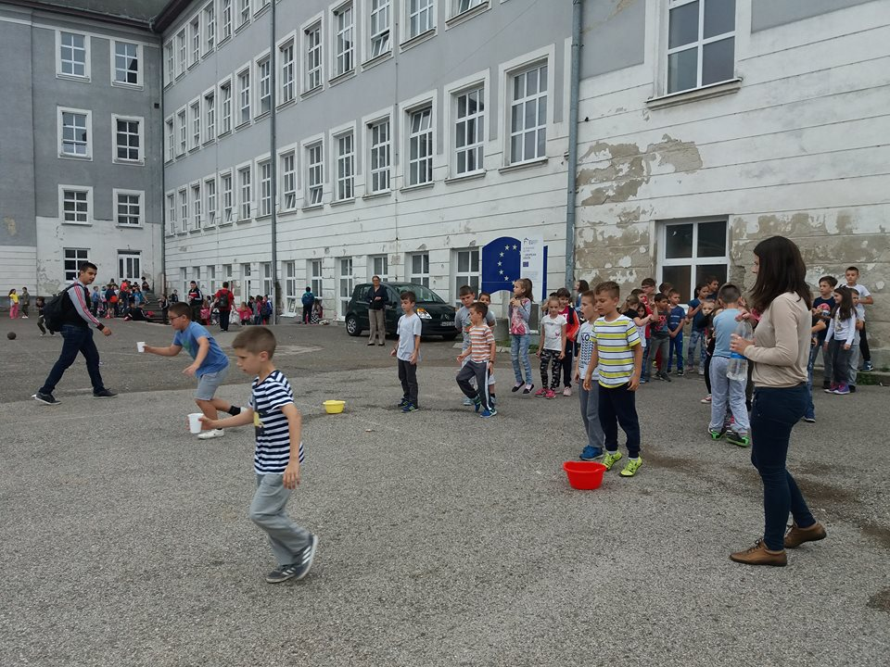
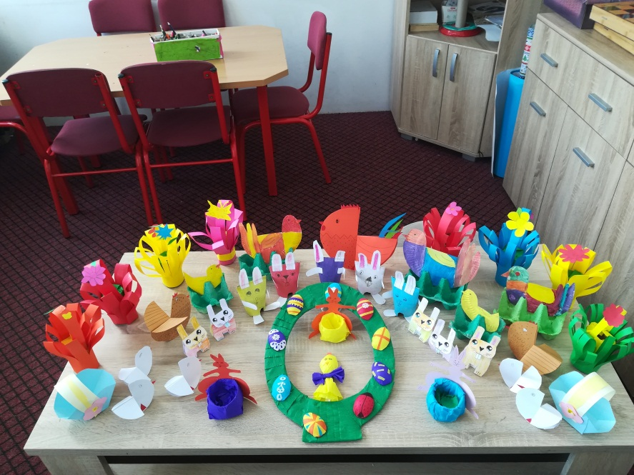
МОТИВАЦИЈА
Активности и садржаји:
Игра
Креативне радионице

Slide 19
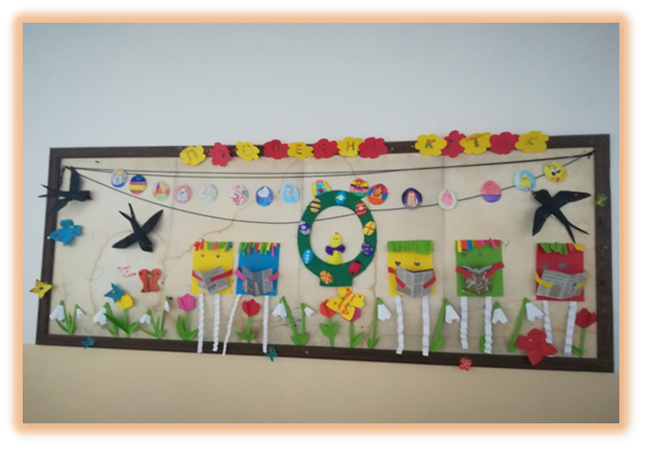
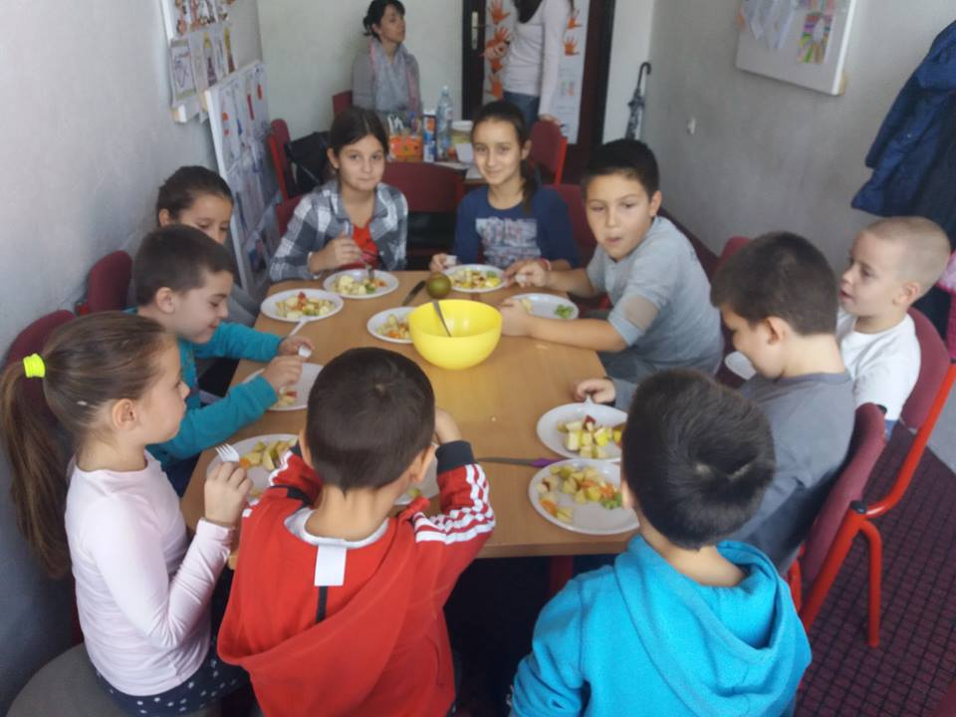
Изложбе радова
Воћна салата

Slide 20
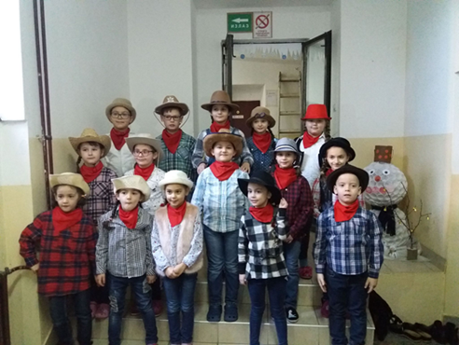
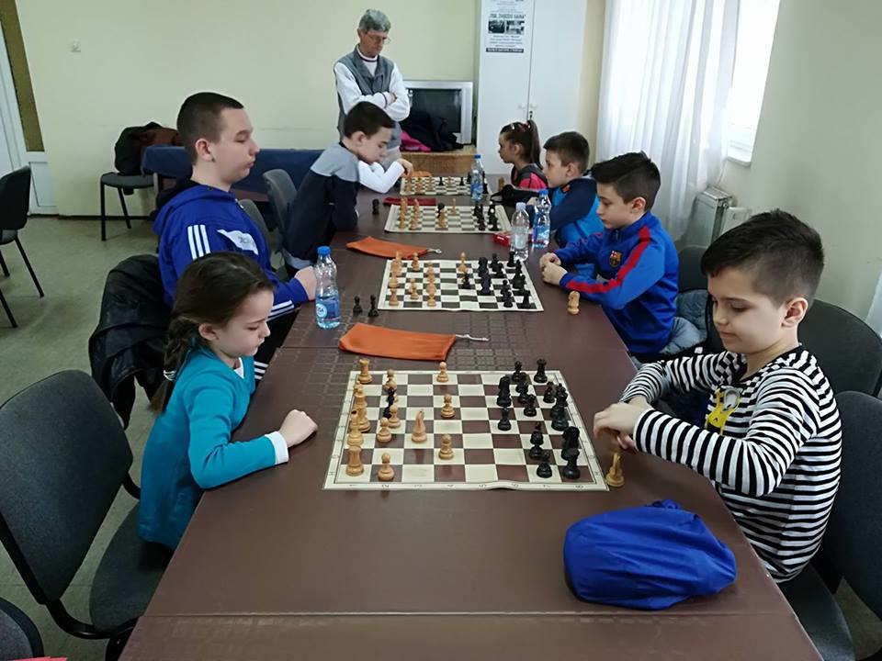
Секције (плесна и шаховска)
Занимљиви задаци ( пронађи разлике, укрштенице...)
Мотивација говором ( браво, одлично, фантастично...)

Slide 21
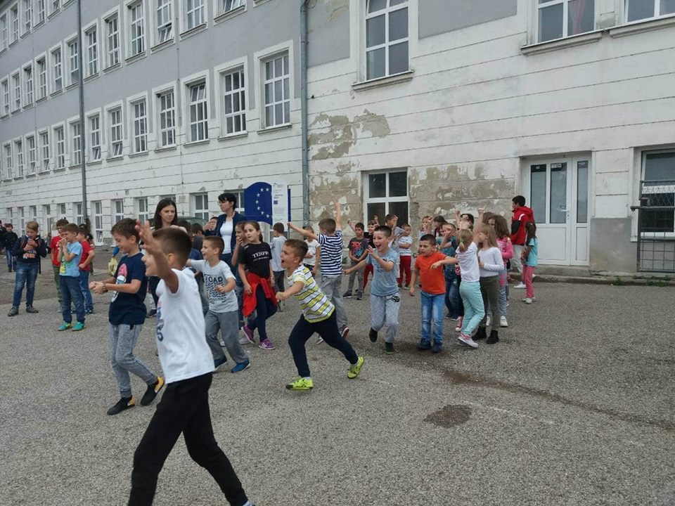
Мотивација за образовне активности:
Ријечима (бодрење, мотивисање, похвале...)
Игра као награда

Slide 22
ДОБРЕ И СЛАБЕ СТРАНЕ РАДА ПБ
Добре стране рада ПБ:
Помоћ родитељима
Развој дјетета као социјалног бића
Правилан физички развој дјетета
Развијање креативности и маштовитости
Развијање радних навика
Развијање навике здравог живота
Усвајање и примјена стечених знања
Развијање културно-умјетничких подручја

Slide 23
Слабе стране рада ПБ:
Дужина времена проведеног у Продуженом боравку (ученик)
Недостатак дидактичког материјала
Недостатак просторија
Слаба сарадња родитеља
ДОБРЕ > СЛАБЕ

Slide 24
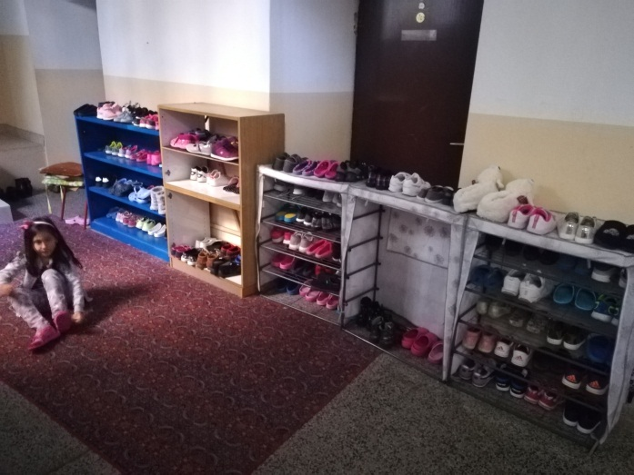
ПРОБЛЕМИ И ПОТЕШКОЋЕ
Неодговорност родитеља
Велик број дјеце у међу смјени
Полице за торбе
Полице за папе
Изложбени простор
Огласна табла

Slide 27
СПЕЦИФИЧНОСТИ РАДА
ГИМНАСТИКА МОЗГА су вјежбе које активирају мозак,
унапређују учење и помажу контролисање стреса и
треме код дјеце и одраслих.
Двадесет шест активност Бреин Гима подржавају развој кључних сензорно-моторних способности које олакшавају учење и чине га угоднијим.
Најефектније их је примјењивати
ујутро прије свих активности у
школи, почетку часа или прије
неке активности коју желимо
побољшати.

Slide 28
ХВАЛА НА ПАЖЊИ!

